Slide 1

Викторина
«У воды без беды!» для детей старшего дошкольного возраста
Муниципальное дошкольное образовательное учреждение
«Детский сад № 63 «Звёздочка» г.Волжского Волгоградской области»
Разработала:
воспитатель
I квалификационной категории
Труляева М.П.
Волжский, 2024

Slide 2

Цель: Формирование основ безопасности на водоёмах
Задачи:
1. Формировать у детей представления о безопасном поведении на водоеме.
2. Развивать способности к осмысленности восприятия опасности на водоеме.
3. Закреплять знания об основных спасательных средствах

Slide 3
Она бежит струится
На солнце серебрится
Склонились молчаливо
Над ней густые ивы

Slide 4
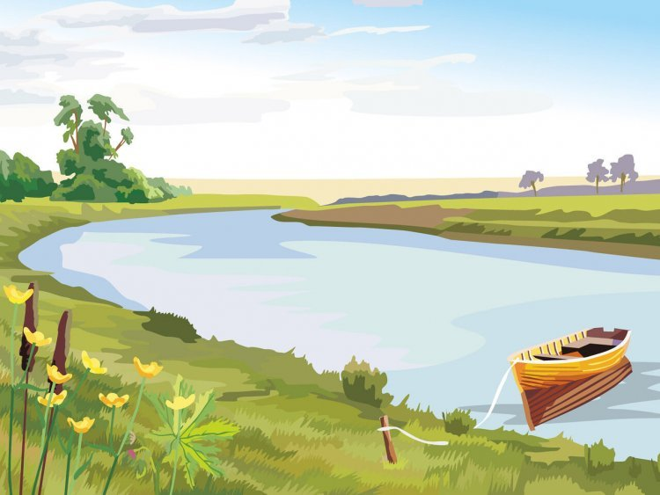
река

Slide 5
В тихую погоду нет нас нигде,
Ветер подует, бежим по воде

Slide 6

волны

Slide 7
Он слегка затянут ряской
Струйки не бегут.
Заколдован, будто в сказке
Старый, тихий ...

Slide 8

пруд

Slide 9
Хочешь в воду ты ныряй, Хочешь — на песке играй. Сколько замков здесь создашь!
Что это за место?...

Slide 10

пляж

Slide 11
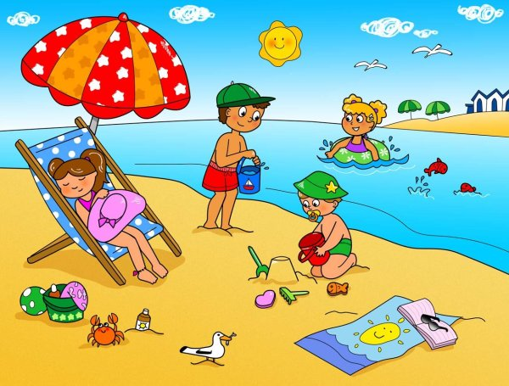

Slide 12
Если хочется купаться,
В речке плавать
и плескаться,
То не захлебнуться вдруг
Надувной поможет...

Slide 13
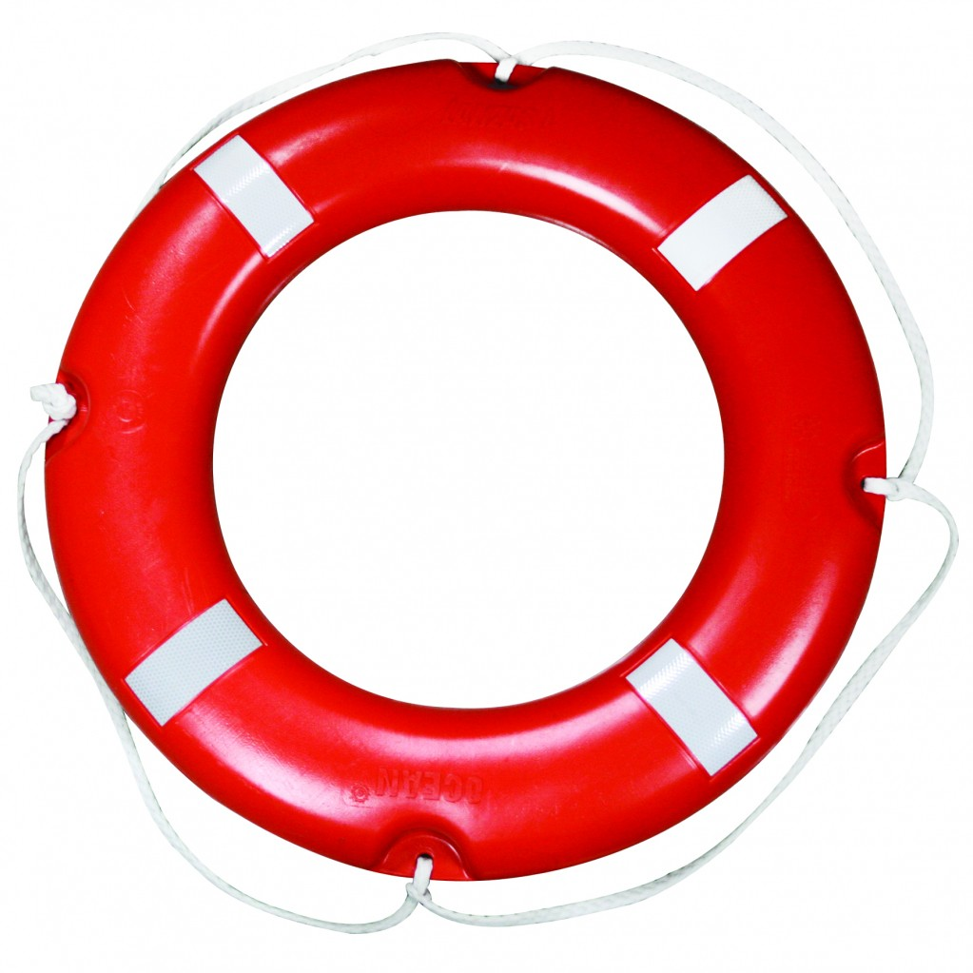
круг

Slide 14
В катамаран и в лодку
Его с собой беру.
Его я надеваю,
Не глядя на жару.
А если что случится
Со мною на воде.
То верный друг оранжевый Спасёт меня везде!...

Slide 15
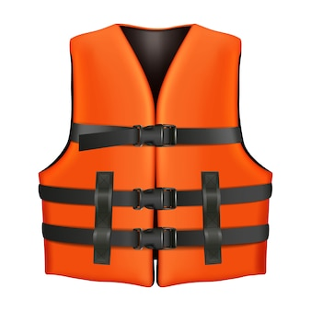
Спасательный жилет

Slide 16
На высоком берегу,
Дети не играйте!
Из-под ног уйти земля
Может, так и знайте!
И с обрыва прямо вниз
В воду полетите…
И останется кричать:

Slide 17

«Спасите, помогите!»

Slide 18
Секунды зря не тратили,
Детей спасли ...

Slide 19
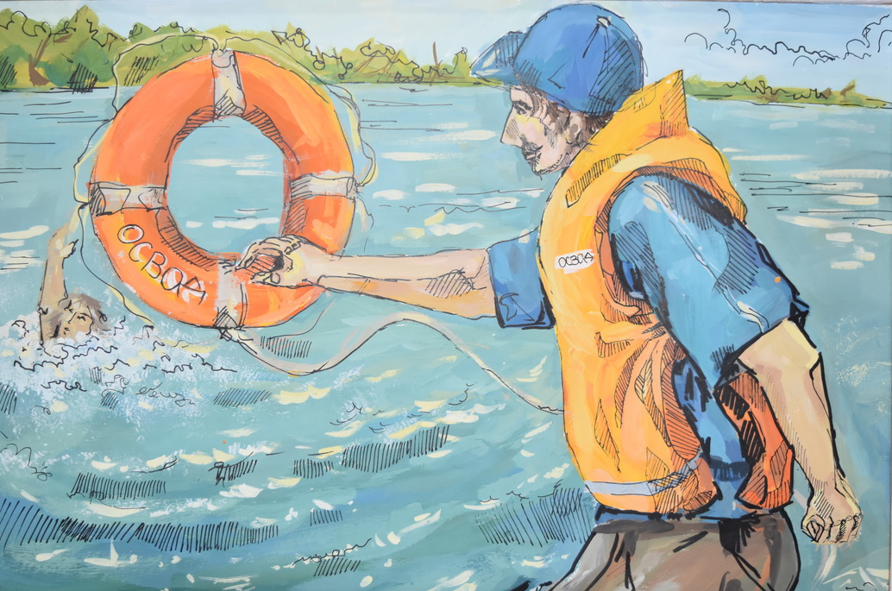
спасатели

Slide 20


Slide 21
Будьте осторожны на воде!

